Slide 1
Texture wall
打印提示

Slide 2
基本设置
喷头：使用较细的金属喷头，不要使用金色的粗喷头。
气压：目前使用的4+，可以根据陶泥软硬适当加减
打印机：每次打印完后需要重新调零，由于X轴的感应器损坏，所以在X轴归位的时候，需要拉一下。
打印平台：由于板子较少，打印的时候最好在上面垫一张纸，换纸不换板。
堵塞：喷头不挤出时，需要检查一下是哪堵了，首先卸下喷头，检查是否喷头堵塞，然后检查输泥管，然后关掉气泵检查泥桶的出口处，换泥后一定要完全挤出一段以后再进行打印

Slide 3
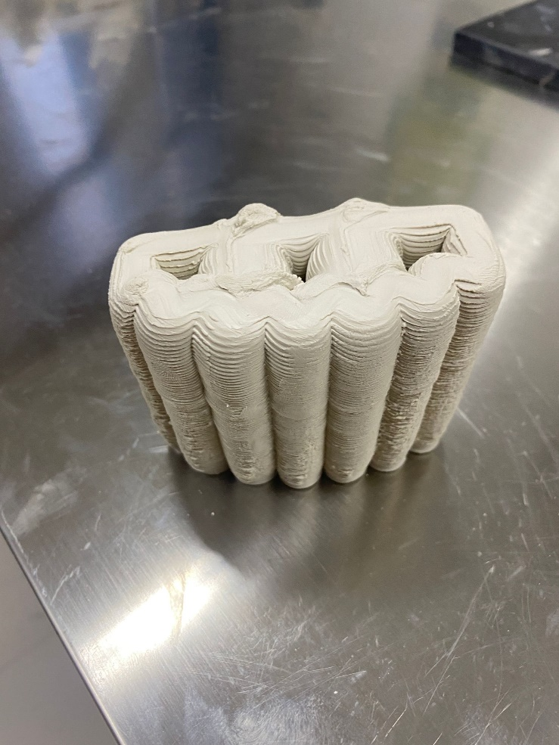
失败举例
线宽过大
原因：基础量过大，喷头使用不正确
解决：更换细喷头、减小气压。

Slide 4
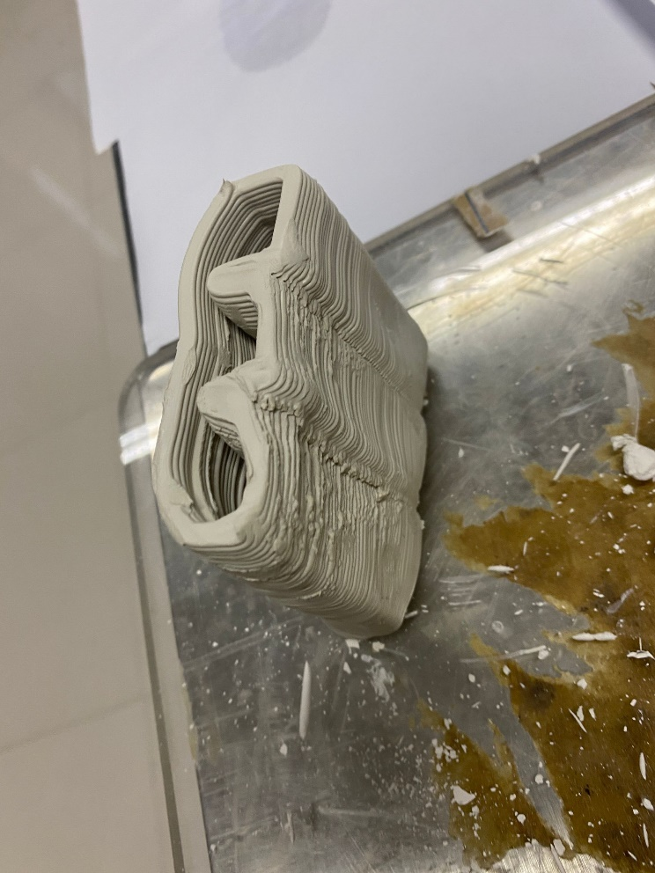
失败举例
后壁扭曲严重
原因：喷头移动的时候连带的严重。
解决：更换细喷头、若仍然严重则更换陶泥。

Slide 5
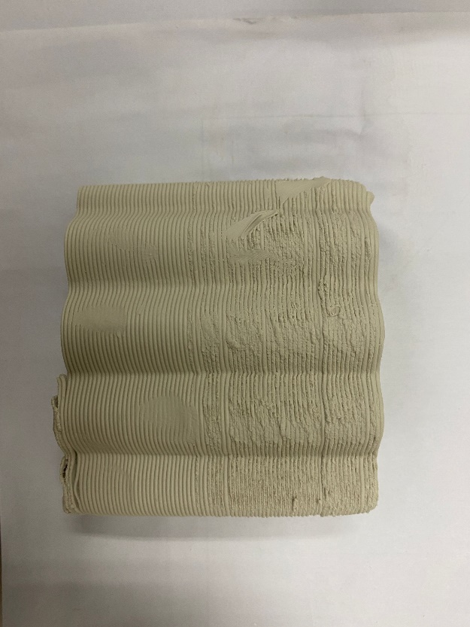
失败举例
打完之后不要用手碰！

Slide 6
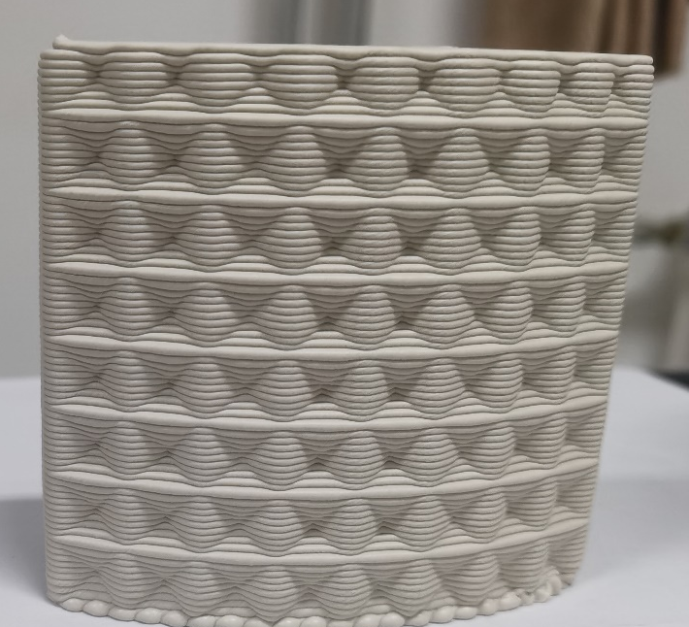
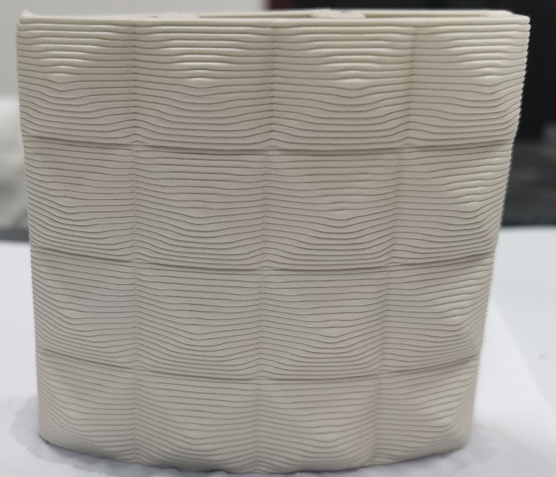
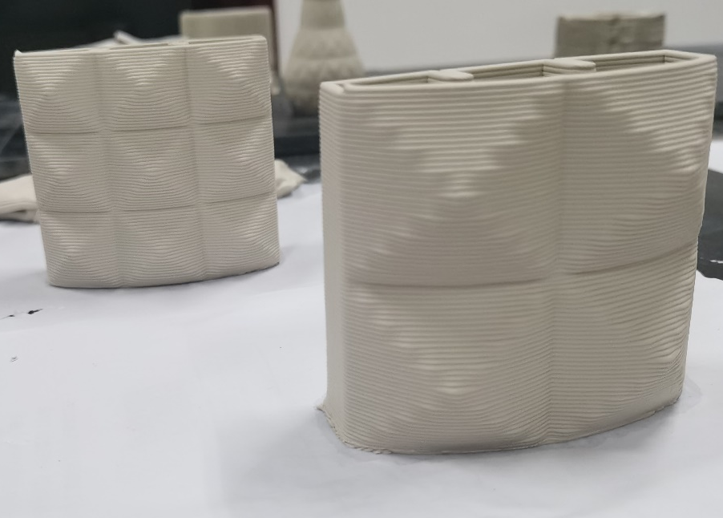
成功举例

Slide 7
要求
所有的模型以10月1日晚打印的模型为标准。
模型倾斜重新打印
模型打印，模型对应的文件名作好记录，做好打印时间的记录。
模型背面一定要平整（以成功举例的模型为标准），出现扭曲则重新打印。
对于多次打印仍然出现问题的模型，及时反馈。

Slide 8
谢谢大家，辛苦！！！！

